Slide 1

Сучасний урок математики та інформатики в контексті компетентнісного підходу Клімович Галина Андріївна, консультант КУ «Зарічненський ЦПРПП» 12 січня 2021 року

Slide 2
Головні особливості світу ХХІ століття
Інформатизація
Глобалізація
Інтеграція
Нестабільність, високий рівень
соціальних, економічних та екологічних
ризиків.
Освіта має стати випереджувальним чинником тих суспільних змін, які відбуваються зараз і які будуть відбуватися протягом наступних десятиліть.

Slide 3
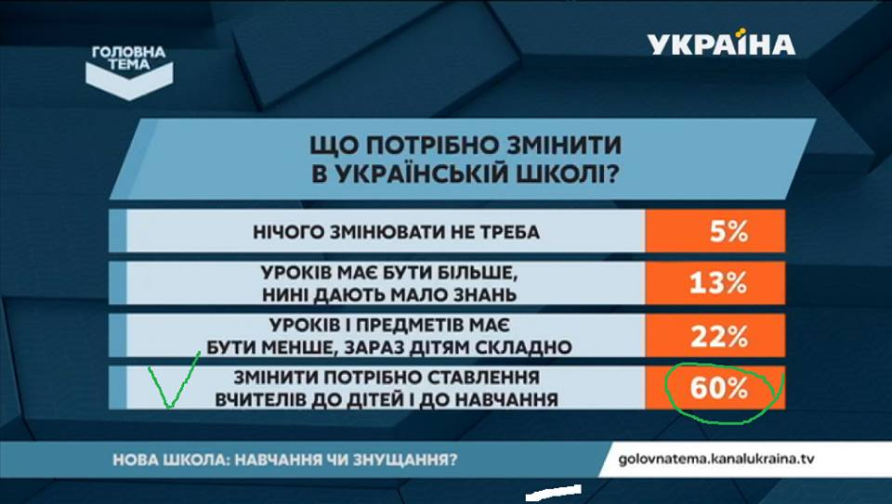

Slide 4
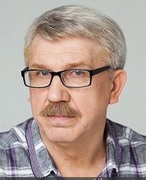
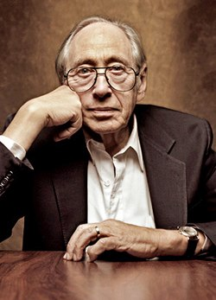
Варто замислитися
Якщо ми будемо сьогодні навчати так, як навчали вчора, ми вкрадемо у наших дітей завтра.
Джон Дьюї,
американський філософ
(1859-1952)
Неписьменними ХХІ століття будуть не ті, хто не вміє читати й писати, а ті, хто не може вчитися і переучуватися.
Елвін Тоффлер, американський письменник
Notes:
То яка ж роль учителя? Хто він сьогодні в класі?

Slide 5

Чи знаємо ми тих, кого навчаємо?
Сучасні учні – це «діти мереживого розуму»
«кліпове мислення»
(сприймання інформації
малими порціями)
гіперактивні
(синдром дефіциту уваги)
не люблять довго
концентруватися
орієнтуються на швидкість,
а не на глибину і розуміння
швидше розпізнають
значення контенту
«візуали»
легше справляються з кількома завданнями
мультирухливі
(швидко переключаються
з одного завдання на інше)
не люблять довго концентруватися

Slide 6


Місія Нової української школи
Навчити дітей користуватися знаннями в реальному житті ще змалечку – одне з найголовніших завдань Концепції "Нова українська школа”.
Допомогти розкрити та розвинути здібності, таланти і можливості кожної дитини на основі партнерства між учителем, учнем і батьками.

Slide 7

Освіта у Новій українській школі
діяльнісна
соціально орієнтована
особистісно зорієнтована
компетентнісна

Slide 8
Компетентнісна освіта
Компетентнісна освіта зорієнтована на практичні результати, досвід особистої діяльності, що зумовлює принципові зміни в організації навчання, яке спрямовується на розвиток конкретних цінностей і життєво необхідних компетентностей здобувачів освіти.
Під поняттям компетентнісний підхід розуміють спрямованість освітнього процесу на формування і розвиток ключових (базових, основних, надпредметних) і предметних компетентностей особистості.
Notes:
То яка ж роль учителя? Хто він сьогодні в класі?

Slide 9

- переорієнтація навчання з процесу на результат у діяльнісному вимірі;
- зміщення акцентів з нагромадження нормативної суми знань, умінь і навичок на формування і розвиток компетентностей, необхідних для застосування у конкретних життєвих ситуаціях;
- спрямованість на розвиток особистісних якостей учнів;
- зміна підходів до оцінювання результатів навчальної діяльності як особистісних досягнень учнів;
- відмова від перевірки рівня засвоєння великого обсягу навчального матеріалу на формальному, репродуктивному рівні;
- відмова від енциклопедичності змісту навчання і переорієнтація на знання, необхідні для практичних завдань;
- поглиблення диференціації навчання, зокрема профільного

Slide 10
Що таке компетентність?
Навички
Уміння
Знання
Компетентність – це набута у процесі навчання інтегрована здатність особистості, що включає знання, уміння, навички, досвід, цінності і ставлення, які можуть цілісно реалізовуватися на практиці.
Досвід
Ставлення
Компетентність – це вміння застосовувати знання і навички у незнайомій життєвій ситуації; вирішувати назрілі життєві проблеми; адаптуватися до змін нинішнього світу.
Ключова компетентність – це знання, уміння та навички у комплексі зі сформованою життєвою позицією учня.
Цінності

Slide 11
У Концепції Нової української школи
виокремлено такі ключові компетентності
Спілкування державною
(і рідною у разі відмінності) мовами
Основні компетентності
у природничих науках і технологіях
Інформаційно-цифрова компетентність
Основні компетентності у природничих науках і технологіях
Уміння навчатися впродовж життя
Спілкування іноземними мовами
КЛЮЧОВІ КОМПЕТЕНТНОСТІ
Математична компетентність
Ініціативність і підприємливість
Обізнаність та самовираження у сфері культури
Екологічна грамотність і здоровий спосіб життя
Соціальна та громадянська компетентності

Slide 12
Спільними для всіх компетентностей є вміння:
• уміння читати і розуміти прочитане;
• уміння висловлювати думку усно і письмово;
• критичне мислення;
• здатність логічно обґрунтовувати позицію;
• виявляти ініціативу;
• творити;
• уміння вирішувати проблеми, оцінювати ризики та приймати рішення;
• уміння конструктивно керувати емоціями;
• застосовувати емоційний інтелект;
• здатність співпрацювати в команді

Slide 13
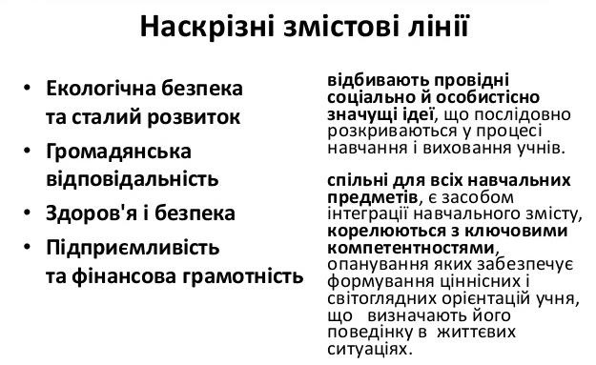
Наскрізні лінії ключових компетентностей

Slide 14

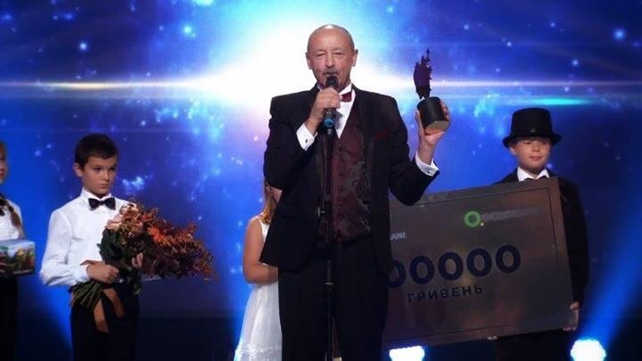
Треба розуміти одну важливу річ: вчить не школа, а вчитель. Немає вчителя — немає школи. Які б гарні закони держава не писала, якщо вона не має достатньо високоосвічених учителів, вона не матиме здібного покоління.
Пауль Пшенічка

Slide 15


ПРОФЕСІЙНІ компетентності
Пізнавальні
Комунікативні
Інформаційні
Організаторські
Конструктивні
УЧИТЕЛЬ
ОРГАНІЗАТОР
ПОМІЧНИК
КОНСУЛЬТАНТ
ПРОФЕСІОНАЛ

Slide 16
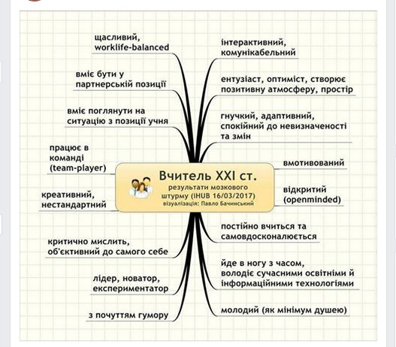
Портрет учителя XXI століття

Slide 17
З уроку починається освітній процес, уроком він і закінчується. Усе інше в школі грає хоча і важливу, але допоміжну роль, доповнюючи і розвиваючи все те, що закладається в ході уроку. Ю.А. Конаржевський
Урок – дзеркало загальної педагогічної культури вчителя, мірило його інтелектуального багатства,
показник його світогляду, ерудиції.
До хорошого уроку вчитель
готується все життя.
В. Сухомлинський

Slide 18

Сучасний урок – це урок демократичний, який проводиться не для учнів, а разом із ними
Це урок, на якому присутній демократичний стиль спілкування, де діти вчаться здобувати знання, а не отримувати готові, де кожний із них не боїться висловлювати свою думку і доводити її.
Для сучасного уроку характерними ознаками є:
- варіативність і гнучкість структури;
- спрямованість на особистість учня;
- оптимізація форм роботи;
- формування найважливіших компетентностей учнів;
- співпраця вчителя та учня.

Slide 19

Сучасний урок
Сучасний урок має бути синкретичним:
по-перше, компетентнісно зорієнтованим на формування ключових і предметних компететентностей,
по-друге, інноваційним із огляду на використання технічних засобів і цифрових технологій,
по-третє, спрямованим на формування цінностей – свободи, демократії та права.
Усі три умови підпорядковані загальній концепції – дитиноцентризму, коли епіцентром уроку є сама дитина. Дотримання цих трьох умов є запорукою ефективного уроку та формування патріотів України, майбутніх відповідальних громадян Європи і світу.

Slide 20
Чинники впливу на розвиток уроку як форми організації освітнього процесу
Особистість учня
Особистість учителя
Педагогічні концепції, технології, методики
Стандарти,
програми,
навчальна література,
електронні засоби навчального призначення
Урок
Інтеграція, інтеграційні зв’язки
Особливості розвитку суспільства
Замовлення суспільства

Slide 21
Типи уроків у Новій українській школі (наказ МОНУ № 408 від 20.04.2018)
Урок формування компетентностей
Урок розвитку компетентностей
Урок перевірки та/або оцінювання досягнення компетентностей
Урок корекції основних компетентностей
Комбінований урок

Slide 22
Типи уроків у залежності від форми їх проведення
Уроки у формі змагань та ігор
Уроки, що спираються на фантазію
Конкурс, турнір, естафета, дуель, КВК, ділова гра, рольова гра, кросворд, вікторина
Урок-казка, урок-сюрприз
Уроки, засновані на імітації діяльності при проведенні суспільно-корисних заходів
Уроки, засновані на нетрадиційній організації навчального матеріалу
Уроки, що нагадують публічні форми спілкування
Уроки, засновані на імітації діяльності закладів та організацій
Трансформація традиційних способів організації уроку
Заочна екскурсія, екскурсія в минуле, мандрівка, прогулянка
Урок мудрості, відвертості, урок-блок, урок-”дублер починає діяти”
Прес-конференція, брифінг, аукціон, бенефіс, регламентована дискусія, панорама, телеміст, репортаж, діалог, “жива газета”, усний журнал
Слідство, патентне бюро, вчена рада
Лекція-парадокс, парне опитування, експрес-опитування, урок-захист оцінки, урок-консультація, урок-практикум,
урок-семінар
Уроки, засновані на формах, жанрах та методах роботи, відомих в суспільній практиці
Використання на уроці традиційних форм позакласної роботи
Дослідження, винахідництво, аналіз першоджерел, коментарі, мозковий штурм, інтерв'ю, репортаж, рецензія
Спектакль, “Слідство ведуть знавці”, “брейн-ринг”, диспут

Slide 23
уроки-пошуки, уроки-розвідки, уроки-лабораторні дослідження, уроки-заочні подорожування, уроки-експедиційні дослідження, уроки-наукові дослідження
уроки-комплекси, уроки панорами
уроки-семінари, уроки-конференції, уроки-лекції
вправи з психотренінгу, психокорекція
драматична гра, драматизація розповіді, імпровізована робота у пантомімі, тіньові п'єси, п'єси з ляльками і маріонетками, усі види непідготовленої драми
Уроки інтегрованого типу
Уроки-психотренінги
Уроки-подорожі, уроки-дослідження
Уроки змістовної спрямованості
Уроки драматизації
уроки-творчі звіти, уроки-заліки, уроки-експромт-екзамени,
уроки-консультації, уроки-взаємонавчанняуроки-консиліуми
НЕСТАНДАРТНІ
УРОКИ
уроки-суди, уроки-захисти дисертацій, уроки — «Слідство ведуть знавці», уроки-імпровізації, уроки-імітації
Уроки суспільно-го огляду знань
Уроки-ділові, рольові ігри
Уроки комунікативної спрямованості
Уроки з різновіковим складом учнів
Уроки театралізовані
Уроки міжпредметні
Уроки-змагання
уроки-усні журнали, уроки-діалоги, уроки-роздуми, уроки-диспути, уроки-прес-конференції, уроки-репортажі, уроки-панорами, уроки-протиріччя-парадокси
уроки проводять з учнями різного віку, спресовуючи у різні блоки матеріал одного предмета, що за програмою вивчається у різних класах
уроки-спектаклі, уроки-концерти, кіно-уроки, дидактичний театр
уроки, на яких «спресовується» споріднений матеріал кількох предметів
уроки-КВК, уроки-аукціони, уроки-турніри, уроки-вікторини, уроки-конкурси

Slide 24
Методична компетентність учителя
Спеціальні методичні компетенції,
якими має володіти педагог при підготовці до компетентнісно орієнтованого уроку:
цільова (уміння педагога визначати цілі навчання);
змістова (уміння визначати зміст навчання);
проєктувальна (уміння проєктувати освітній процес);
рефлексивна (уміння обґрунтовувати ефективність обраних методичних підходів);
моніторингова (уміння відслідковувати результати навчання).

Slide 25
Підготовка вчителя до уроку
Створення умовної моделі уроку:
- чітке визначення місця уроку у змістовому та методичному аспектах у межах навчального курсу, розділу, теми;
- формулювання загальної мети вивчення матеріалу;
- відбір педагогічних методів, прийомів, технологій, використання яких забезпечить досягнення поставленої мети найбільш раціональним шляхом
Моделювання
Створення структури педагогічного процесу:
визначення виховних і розвивальних завдань;
прогнозування результатів;
опрацювання змістової частини матеріалу;
визначення методів, прийомів роботи;
прогнозування предметних та ключових компетентностей, які формуватимуться на уроці
Проєктування
Створення конструктора (конспекта) уроку:
- чітке формулювання мети, завдань, типу, форми проведення уроку;
- конкретизація методів, прийомів;
- запис дій учителя та передбачення дій учнів;
- раціональний розподіл часу;
- виділення структурних елементів навчальної діяльності
Конструювання

Slide 26
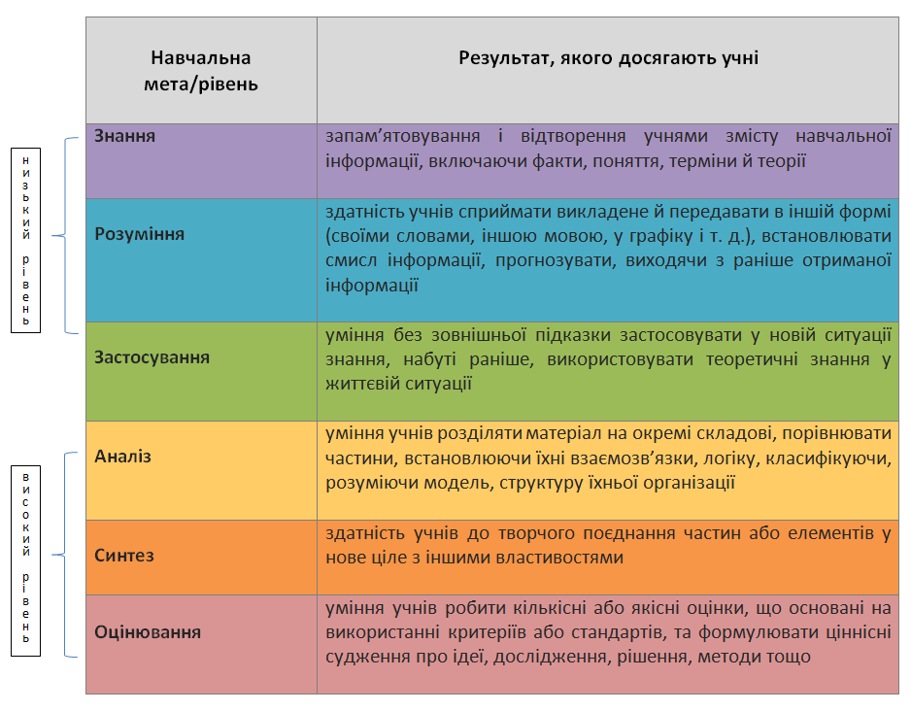
Мета компетентнісно уроку (очікувані результати)

Slide 27


Структура компетентнісного уроку
Структура уроку – це сукупність, послідовність та логічний зв’язок елементів, які становлять його модель.
Кожен урок має свою структуру, яка зумовлюється його новітньою метою.
У моделі уроку виділяють макроструктуру (етапи конкретного уроку) та мікроструктуру (методичні компоненти кожного етапу).

Slide 28
Структура компетентнісно уроку
Мотиваційний етап
• забезпечення емоційної готовності до уроку;
• актуалізація суб’єктивного досвіду, опорних знань;
• створення проблемної ситуації;
• використання епіграфів, афоризмів, парадоксальності фактів тощо.
2. Етап цілевизначення і планування
• мета конкретизується на основі програмних вимог;
• предметні і ключові компетентності уроку визначаються не через учительську діяльність (ціленав’язуюче навчання), а через результати учнівської діяльності (формулювання очікуваних результатів уроку): «після цього уроку учні зможуть…пояснювати, визначати, характеризувати, давати оцінку тощо»;
• чітко відображаються очікувані результати навчання і рівні навчальних досягнень учнів;
• визначаються способи «вимірювання» результатів.

Slide 29
Структура компетентнісно уроку
3. Етап цілереалізації або опрацювання навчального матеріалу (зміст уроку умовно поділяється на складові відповідно до завдань формування компетентностей:
• теорія – поняття, процеси, формули, особистості, факти тощо;
• практика – уміння і навички, які відпрацьовуються під час вивчення певної теми, практичне та оперативне застосування знань у конкретних ситуаціях;
• виховання – ціннісні ставлення, категорії, оцінки, формування яких можливе на основі матеріалу певної теми).
4. Рефлексивно-оцінювальний етап (оцінюються не лише знання, уміння, навички, а й особистісний розвиток).

Slide 30













Орієнтовний алгоритм поурочного плану

Slide 31
Навчальний предмет _____________________________
Тема __________________ кількість годин___________ Школа ________________________________________
Тема уроку _____________________________________ Клас __________________________________________
Мета уроку _____________________________________ Учитель _______________________________________
_______________________________________________ «____» ________________________ 200 ___р.
Тип уроку ______________________________________
Технологічна карта компетентнісного уроку
Етапи уроку | Дидактичні задачі етапів уроку | Структурування часу уроку |  |  |  |  |  |  |  | Зміст фрагменту освіти | Методи навчанн (1,2,3,4,5) | Дидактичні засоби (В, А, А-В, ЧП) | Взаємодія вчитель-учень | Форми організації навчально-пізнавальної діяльності учнів | Реальний результат етапу (рівень навчальних досягнень учнів)
 |  | 0 5 10 15 20 25 30 35 40 45
Організаційний етап | Підготовка учнів до роботи на уроці в цілому і на кожному конкретному його етапі (привітання, організація робочого місця, уваги, тощо)
Етап перевірки домашнього завдання | Встановлення правильності і усвідомленості виконання домашнього завдання, ліквідація недоліків у засвоєнні знань,
Етап актуалізації суб’єктного досвіду учнів | Перевірка оволодіння головними знаннями, способами дій, раціональними прийомами учіння і самоосвіти з попереднього фрагменту змісту освіти
Етап мотивації до активного та свідомого засвоєння нового матеріалу | Організація і спрямування до цілі пізнавальної діяльності, збудження інтересу до ознайомлення з новим фрагментом змісту освіти

Slide 32
Етап сумісної навчально-пізнавальної діяльності із засвоєння нових знань та умінь | Одержання учнями конкретного уявлення про елементи знань, способи дій, що вивчаються на рівні навчальних досягнень, що відповідають індивідуальним особливостям учнів. Закріплення тих знаннь і уміннь, які необхідні для самостійної роботи з новим фрагментом змісту освіти | Формування
 |  | Закріплення
 |  | Застосування
 |  | Узагальнення
 |  | Систематизації
Етап контролю, самоконтролю засвоєння нового фрагменту змісту освіти | Відстеження вчителем (учнем) ходу виконання навчальних дій, своєчасне виявлення різних помилок в їх виконанні
Етап корекції засвоєння учнями нових знань та умінь | Внесення необхідних корективів до ходу виконання навчальних дій, надання індивідуальної міри допомоги
Етап підведення підсумків уроку (рефлексії) | Узагальнення елементів засвоєних знань і способів діяльності інтелектуального та практичного характеру, представивши їх у вигляді певної цілісності
Етап інформації про домашнє завдання, інструктаж з його виконання | Повідомлення про зміст домашнього завдання, надання диференційованого вибору д/з, роз’яснення методики виконання, звернення уваги на можливі типові помилки при виконанні, актуалізація доцільних способів виконання, повідомлення про норму часу виконання

Slide 33
«Математика» – одна з найбільш перспективних галузей освіти
Математика є обов’язковим навчальним предметом базової і повної загальної середньої освіти і у чинному Державному стандарті виділена окремою освітньою галуззю.
Основна мета освітньої галузі «Математика» на засадах компетентнісного підходу – формування в учнів математичної компетентності на рівні, достатньому для забезпечення життєдіяльності в сучасному світі, успішного оволодіння знаннями з інших освітніх галузей у процесі шкільного навчання, забезпечення інтелектуального розвитку учнів, розвитку їх уваги, пам’яті, логіки, культури мислення та інтуїції.
Математична освіта покликана зробити вагомий внесок у формування ключових компетентностей та загальних цінностей, які базуються на знаннях, досвіді, здібностях, набутих у процесі навчання.

Slide 34


Ключові компетентності на уроках математики
Спілкування державною мовою
Формулювання
властивостей,
аксіом
Означення
понять
Доведення
теорем

Slide 35


Ключові компетентності на уроках математики
Інформаційно-цифрова компетентність
Побудова
графіків
та діаграм
Візуалізація
даних
Використання
програмних
засобів

Slide 36

Ключові компетентності на уроках математики
Математика
Математична компетентність
Оперування
числовою
інформацією
Розв’язування
задач, які
моделюють
життєві
ситуації
Розв’язування
задач
практичного
змісту

Slide 37
Що таке математична компетентність?
Вміння бачити та застосовувати математику в реальному житті
Розуміти зміст і метод математичного моделювання
Математична компетентність
Вміння будувати математичну модель та досліджувати її
Інтерпритувати отримані результати, оцінювати похибку обчислень

Slide 38
Складові математичної компетентності
Методологічна | дослідження задач переваги та недоліки моделювання подолання перешкод з метою їх постійного вдосконалення
Дослідницька | формування задач на основі ідеалізації, узагальнення, специфікації побудова комп’ютерної моделі задачі перевірка гіпотез за відомими методами на власному досвіді систематизація здобутих результатів
Процедурна | алгоритм розв’язування задач відтворення тексту задач уміння розпізнавати типові задачі або зводити до відомої використання інформаційних джерел
Логічна | володіння і використання апарату дедуктивних теорій удосконалення власних математичних уявлень дедуктивне доведення та обґрунтування розв’язування задач математична та логічна символіка на практиці
Технологічна | використання основних типів програмного забезпечення, електронних таблиць оцінювання похибки під час обчислення побудова комп’ютерної моделі задачі

Slide 39

Методична модель математичної компетентності
Методична модель формування математичної компетентності учнів ґрунтується на:
позитивній мотивації до математичної діяльності;
розумінні змісту математичної діяльності;
поетапному введенні на уроках математики, а також на уроках споріднених навчальних предметів знань про математичні моделі реальних об'єктів (процесів і явищ), їх види і класифікацію;
передбачає цілеспрямований розвиток умінь математичного моделювання.

Slide 40
Математична компетентність
Забезпечуючи компетентнісний підхід до навчання математики, надзвичайно важливо акцентувати увагу на:
логіці розв’язування задачі, аналізі та виділенні необхідних математичних відомостей;
прогнозуванні процесу розв’язування (попереднього схематичного його уявлення) за допомогою відомих методів, прийомів та способів розв’язання тієї чи іншої задачі.

Slide 41
Організація уроку математики на засадах компетентнісного підходу
Опора на суб'єктивний досвід школярів під час відбору завдань.
Використання відкритих (із невизначеним заздалегідь результатом) і закритих (із заздалегідь запланованою відповіддю) навчальних завдань.
Використання практично зорієнтованих ситуацій як для постановки проблеми (введення у завдання), так і для її безпосереднього вирішення.
Використання завдань із надлишковою (недостатньою) інформацією для вироблення у школярів навичок роботи в умовах невизначеності.
Організація самостійної навчально-пізнавальної діяльності здобувачів освіти.

Slide 42
Організація уроку математики на засадах компетентнісного підходу
Використання індивідуальної, групової та колективної форм організації навчально-пізнавальної діяльності у різних поєднаннях.
Можливість створення школярами власного індивідуального освітнього продукту (власний спосіб розв'язання задачі або доведення твердження, бачення власного підходу до вирішення проблеми, формулювання умови прикладної задачі).
Цілеспрямований розвиток у здобувачів освіти пізнавальної, соціальної, психологічної рефлексії.
Використання технологій, які допомагають організувати суб'єктивну оцінку діяльності учнів, наприклад, однокласниками.
Виконання навчальних проєктів.

Slide 43

Етапи роботи над задачею
Змінити числові
значення даних
у задачі величин,
не змінюючи
запитання задачі
Умова
задачі
На уроці
Скласти декілька,
задач, використовуючи
одні і ті ж дані
Скласти задачу
за даним зразком
Домашнє
завдання

Slide 44
Етапи роботи над прикладною задачею
Проблемна ситуація
Прикладна задача
Побудова математичної моделі задачі
Переклад запропонованої задачі на мову математичної теорії, що підходить для її розв’язування
Розв’язування задачі всередині моделі
Розв’язування задачі у рамках математичної теорії, на мову якої вона перекладена
Зворотній переклад результату розв’язання на мову, на якій була сформульована вихідна задача
Інтерпретація отриманого рішення

Slide 45
Чим особливий предмет «Інформатика»?
Предмет «Інформатика» відрізняється від інших шкільних предметів і за змістом, і за метою навчання.
Персональний комп'ютер використовується як об'єкт вивчення (формуються базові знання та уміння роботи з ПК).
У той же час комп'ютер є засобом навчання та інструментом для виконання прикладних завдань.
Компетентності, набуті учнями у процесі вивчення інформатики, використовуються також при вивченні інших предметних галузей, тому вивчення інформатики має міжпредметний характер.

Slide 46
Формування інформаційно-цифрової компетентності в учнів передбачає:
Розвиток універсальних навичок критичного мислення, зокрема вміння спостерігати і робити логічні висновки
Використовувати інформаційні моделі
Аналізувати ситуацію
Розуміти загальний зміст повідомлення і його приховану суть

Slide 47
Інформаційно-цифрова компетентність включає такі складові:
Здатність шукати, збирати, створювати, організовувати електронні дані, систематизувати отримані дані й поняття, уміння відрізняти суб’єктивне від об’єктивного, реальне від віртуального
Використовувати потрібні засоби (презентації, графіки, діаграми, карти знань) для комплексного розуміння і подання отриманих даних
Шукати і знаходити потрібні веб-сайти і використовувати Інтернет-сервіси (форуми, електронна пошта) та сервіси, які базуються на технологіях Веб 2.0
Використовувати інформаційні технології для критичного осмислення того, що відбувається, інноваційної діяльності в різних контекстах у школі і в побуті

Slide 48




Ключові компетентності на уроках інформатики
Спілкування державною мовою
Cтворення бюлетенів, проєктів, обґрунтування відповідей на уроці
Спілкування іноземними мовами
Використання ПЗ на мові оригіналу, робота з онлайн-перекладачами
Математична компетентність
Розв’язування задач з використанням електронних таблиць та мови програмування
Уміння: створювати інформаційні продукти та грамотно і безпечно комунікувати з використанням сучасних технологій державною мовою; висловлюватись та спілкуватися на тему сучасних інформаційних технологій з використанням відповідної термінології
Уміння: використовувати програмні засоби та ресурси з інтерфейсом іноземними мовами; використовувати програмні засоби для перекладу текстів та тлумачення іноземних слів; оперувати базовою міжнародною ІТ-термінологією
Уміння: розуміти, використовувати та створювати математичні моделі об’єктів та процесів для розв’язування задач із різних предметних галузей засобами інформаційних технологій

Slide 49




Ключові компетентності на уроках інформатики
Основні компетентності у природничих науках і технологіях
Робота з електронними мапами, розрахункові проєкти природничого спрямування
Уміння вчитися впродовж життя
Дистанційне навчання, перевернуте навчання, хмарні сервіси
Обізнаність та самовираження у сфері культури
Віртуальні мистецькі подорожі, комп’ютерна графіка
Уміння: застосовувати логічне, алгоритмічне, структурне та системне мислення для розв’язування життєвих проблемних ситуацій; планувати та проводити навчальні дослідження та комп’ютерні експерименти в галузі природничих наук і технологій; послуговуватися технологічними пристроями
Уміння: організовувати свою діяльність з використанням програмних засобів для планування та структурування роботи, а також співпраці з членами соціуму; самостійно опановувати нові технології та засоби діяльності
Уміння: грамотно і логічно висловлювати свою думку, аргументувати та вести діалог, враховуючи національні та культурні особливості співрозмовників та дотримуючись етики спілкування і взаємодії у віртуальному просторі; враховувати художньо-естетичну складову при створенні інформаційних продуктів (сайтів, малюнків, текстів тощо)

Slide 50
Основні принципи організації компетентнісного уроку інформатики
Обов’язкова умова успішного уроку інформатики – практична робота кожного учня за персональним комп’ютером та підключення комп’ютерного класу до швидкісного Інтернету;
застосування на практиці отриманих знань і навичок, розвиток предметних та ключових компетентностей учнів;
спрямованість на реальне життя та інтеграцію з іншими предметами;
активне навчання та творчість;
інновації у навчанні та технологіях;
спільна навчальна діяльність через роботу в парах і малих групах;
створення нових інформаційних продуктів та пошук нових знань;
вільний вибір програмних засобів та онлайн-сервісів для навчальної і практичної діяльності;
використання безпечних веб-середовищ та дотримання конфіденційності мережевої особистості учнів.

Slide 51

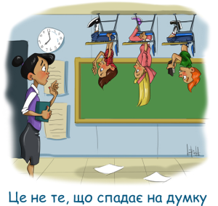
Сучасні освітні тренди на компетентнісному уроці математики та інформатики
ПЕРСОНАЛІЗАЦІЯ НАВЧАННЯ
Акцент переноситься на онлайн-освіту (відеолекції, мережеве навчання), особливо в умовах карантинних обмежень.
ПЕРЕВЕРНУТИЙ КЛАС
Так називають метод навчання, при якому вся теоретична частина вивчається вдома, а в класі з учителем детально розбираються завдання і вправи з теми. Тобто все в цьому навчанні навпаки: лекції – вдома, а практична робота – у класі.

Slide 52


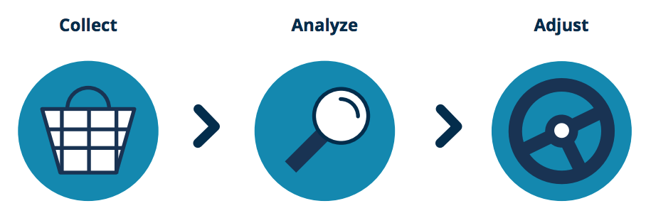
BYOD (МОБІЛЬНЕ НАВЧАННЯ)
Bring your own devices (принесіть свої дивайси) – це принцип, при якому для занять активно використовуються смартфони, ноутбуки, планшети і все що завгодно. Мова йде про персональні телефони і комп'ютери, які є в учнів.
ДИНАМІЧНЕ (ФОРМУВАЛЬНЕ) ОЦІНЮВАННЯ
Оцінки при такому підході ставляться не за одиничні завдання, а за прогрес у вивченні предмета в цілому. Оцінки учня порівнюють не з оцінками однокласників, а з його власними. І це мотивує.
АДАПТИВНЕ НАВЧАННЯ
Адаптивний тестовий контроль та адаптивне навчання передбачають комп’ютеризований варіант реалізації принципу індивідуалізації навчання. Адаптивна послідовність дій реалізується у три етапи: збір даних, аналіз їх та пристосування подачі матеріалу до потреб конкретного учня.

Slide 53

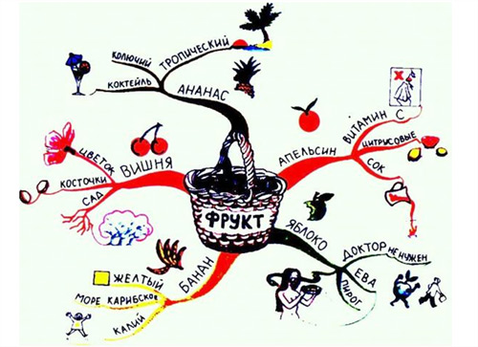
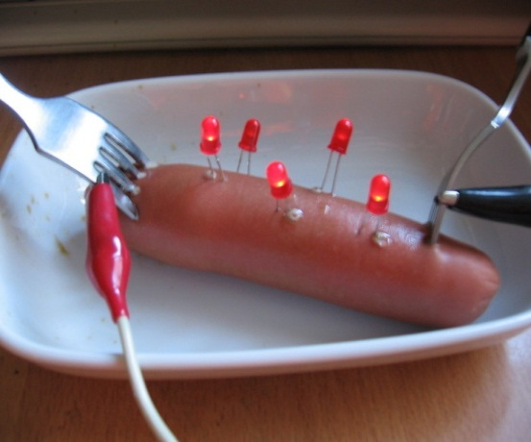
ГЕЙМІФІКАЦІЯ НАВЧАННЯ
Гейміфікація навчання – використання ігрових практик для створення освітнього середовища, домінанти – співпраця та мотивація.
СТОРІТЕЛЛІНГ У НАВЧАННІ
Щоб правильно зрозуміти нову тему, вона повинна бути, як мінімум, добре і логічно структурована, а, як максимум, ефектно подана. І першим, і другим займається сторітеллінг. З'являється все більше додатків і сервісів, які дозволяють піднести нову тему не тільки у вигляді лекції та презентації, а й у вигляді коміксу або «ментальних карт».
БРІКОЛАЖ
Дуже цікавий тренд у навчанні математики. Бріколаж в освіті – це використання для навчання всього, що завгодно, крім спеціально створених інструментів на кшталт підручників.

Slide 54

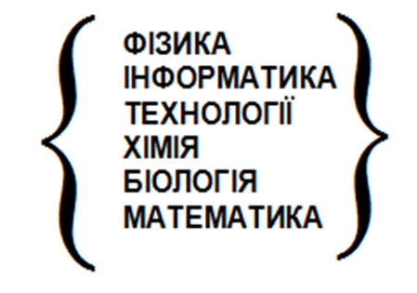
КЕЙС-МЕТОД Яскравий приклад інтерактивних технологій.
Надзвичайно ефективним є такий вид роботи,
як кейс-метод (від англ. саsе studу – вивчення ситуації),
відомий у вітчизняній освіті як метод ситуативного
навчання на конкретних прикладах.
STEM-освіта STEM-освіта символізує початок нової епохи та відмови
від застарілої системи на користь інтегрованого
навчання та комплексного міждисциплінарного підходу
з проєктним навчанням, які забезпечують інтеграцію
природничих наук з технологіями, інженерією і
математикою, навчання через дослідження, вчать
дитину жити у реальному світі, який надзвичайно
швидко змінюється, вміти реагувати на ці зміни. Саме такий
підхід на 100% відповідає компетентнісній Концепції НУШ.

Slide 55
Рецепт приготування сучасного уроку
Візьміть дюжину найкращих емоцій.
Ретельно відберіть тільки ті, які позбавлені розчарувань, злопам'ятності та злості.
Розділіть їх на кількість уроків, які вам доводиться проводити щодня.
Додайте до кожного свого уроку такі інградієнти:
12 порцій мудрості,
11 порцій терпіння,
10 порцій хоробрості,
9 порцій працездатності,
8 порцій оптимізму,
7 порцій відданості своїй справі,
6 порцій вільнодумства,
5 порцій доброти,
4 порції відпочинку й турботи про здоров'я,
3 порції гумору,
2 порції такту,
1 порцію віри у кожного свого учня.

Slide 56
Рецепт приготування сучасного уроку
Для того, щоб надати гостроти і насолоди вашому уроку, додайте до нього ложечку гарного настрою, скибочку нерозсудливості, за смаком – розваги, обов'язково гри і рясно посипте все влучним гумором.
А тепер налийте любові до дітей і збийте все енергійними рухами, не допускаючи застою.
Поставте вашу страву на вогонь дитячих сердець.
Прикрасьте страву посмішками, родзинками та гілочками радості.
Перед подачею уроку учням сервіруйте його спокоєм, самовідданістю та професіоналізмом учителя.
Приємного вам апетиту, шановні колеги!
Апетиту до обраної професії, вчительської праці та творчості! Дякую за увагу!

